Slide 1
DEPLOIEMENT SOLUTION BIOTECHNOLOGIQUE INNUSCIENCE

Slide 2
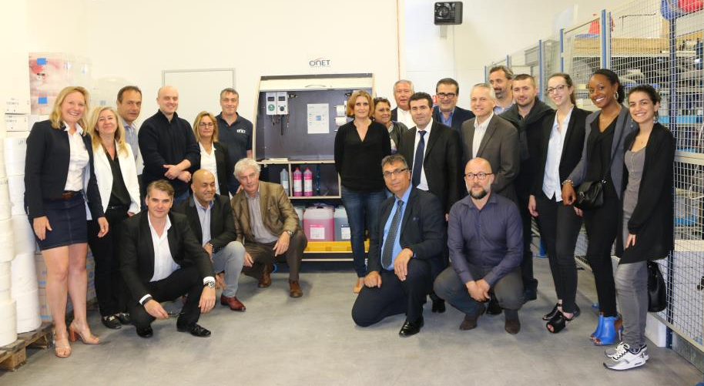
UN PROJET D’ENTREPRISE POUR ONET

Slide 3
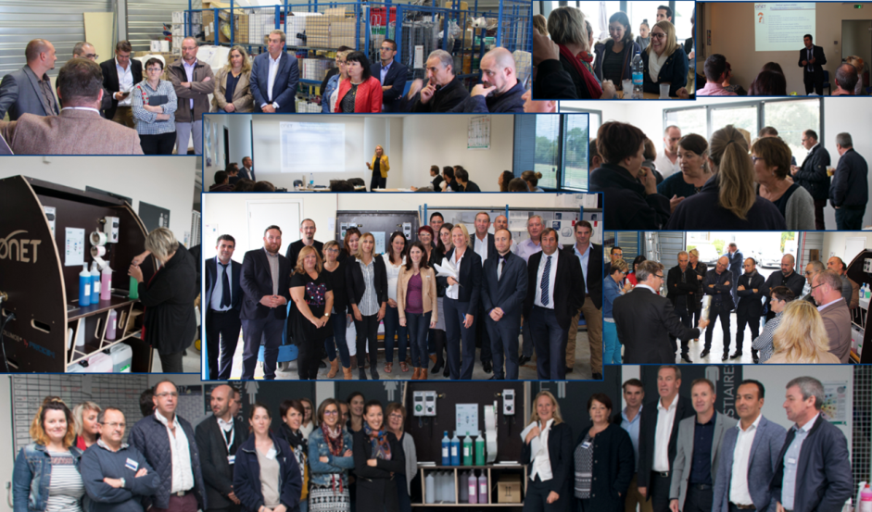
Suivi des Formations
500 COLLABORATEURS FORMES
7 REGIONS FORMEES AU 8/12/2017

Slide 4
UN CONCEPT POUR ONET
PRODIM
BAISSE
COMMANDES, LIVRAISONS TRANSPORTS, REFERENCES PRODUITS
LIVRAISON
Produits CONCENTRES
25L , 5L
AGENCE
Installation Centrale DILUMOB (bidons 25 L)
DILUTION AGENCE à 20% en bidons de 1l
DISPONIBILITE PRODUITS,
MAITRISE DILUTION
SITES
GROS SITES
PETITS SITES
EFFICACITE, SANTE, SIMPLICITE
Installation Centrale DILUMOB (bidons de 5L)
DILUTION SITES
LIVRAISON SITES
PRODUITS PRE-DILUES 1L
ou REMPLISSAGE bidon 1L
Remplissage des bidons vides
1L
RESPECT ENVIRONNEMENT :
BAISSE DECHETS
BIODEGRADABILITE
Utilisation Produits Site

Slide 5
Un projet porté par la Direction Notre Objectif
Déployer les Produits éco-labellisés et Biotechnologiques sur l’ensemble des agences ONET pour la fin de l’année 2017
1 Indicateur mensuel de suivi =
CA (Innuscience + Ecolabel)/CA Globalité des produits de nettoyage commandés
Objectif fin 2017 en CA = 50%
Chimie classique
Produits écologiques + Biotechnologiques

Slide 6
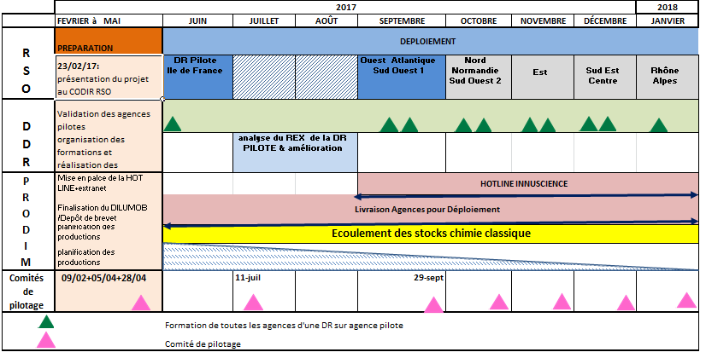
PLANNING DE DEPLOIEMENT

Slide 7
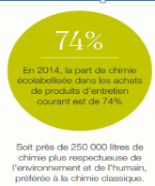
Se démarquer de la concurrence via la Biotechnologie
Une concurrence active sur les produits Eco-labellisés
GSF
SAMSIC
ISS
Part des produits possédant un écolabel : 46%
Passage de 31% à 46% en 3 ans
ATALIAN
DERICHEBOURG
Pas de données chiffrées
Pas de données chiffrées
Mais aucun ne se positionne encore sur les produits
éco-labellisés et Biotechnologiques

Slide 8
L’extranet PRODIM : Vos outils & documentation pour le déploiement centralisés en un seul endroit
https://extranet.prodim.com/content/15-bio-deploiement

Slide 9
PRESENTATION INNUSCIENCE

Slide 10
MISE EN PLACE

Slide 11
MISE EN PLACE -Les points à retenir
1.La communication, l’élément clé du projet
2.Le déroulé du déploiement = les étapes à respecter
3.Des règles simples
4.L’importance de la formation & de la pédagogie aux salariés
5.Communication sur l’absence d’odeur en amont
6.Les bénéfices du concept

Slide 12
1.COMMUNICATION = LA CLE DU PROJET 1) S’ adresser aux différentes parties prenantes
Prendre du temps au départ pour communiquer
… pour en gagner beaucoup par la suite
Communication
4-INSPECTION DU TRAVAIL /CRAM
1 –Responsable d’exploitation
Agents maîtrises/Chefs d’équipe
Agents
2-CHSCT
3- CLIENTS

Slide 13
1.COMMUNICATION = LA CLE DU PROJET
2) Garantir la chaine de communication
Une communication en cascade dans l’agence nécessitant l’implication de TOUTE la chaîne hiérarchique
DIRECTEUR D’AGENCE
MAITRISES
CHEF D’EQUIPE
AGENTS
RESPONSABLE EXPLOITATION/DIRECTEURS SECTEURS
Communiquer, expliquer, former
Questions, suggestions, bonnes pratiques
« Celui qui fera la différence sur le terrain, c’est l’agent, il faut garantir que la chaîne de communication soit maintenue du directeur d’agence à l’agent »

Slide 14
2.Le Déroulé du déploiement = les étapes à respecter
Bien préparer le déploiement
-Définir une date butoir de bascule en Innuscience sur l’agence
-Le jour J de bascule, rien ne doit manquer au niveau logistique
-Définir le périmètre des sites et la logique de déploiement
Avant la bascule
-Communiquer
-Pratiquer des Tests pour être convaincu
-Organiser la logistique
L’importance de la première tournée = Remplissage des bidons, Formation des agents
La clé du succès = Participation de toute l’agence

Slide 15
PERIMETRE DES SITES CONCERNES PAR LE DEPLOIEMENT
TOUS LES SITES DE NETTOYAGE CLASSIQUE BASCULENT
Nettoyage des bureaux, Hôtellerie, Gare, Prison, Education ….
A L’EXCEPTION DES SITES
PROTOCOLES SPECIFIQUES (Laboratoires pharmaceutiques, zone de confinement, Agroalimentaire, Règles de désinfection spécifiques, Hospitalier Niveau 2)
GMS lorsque accord national conclu sur l’utilisation des produits

Slide 16
DES REGLES SIMPLES POUR NOS AGENTS
SIMPLICITE | 3 PRODUITS : rose, bleu et vert Nombre de bouchons et non % et ml Chartes murales de dilution
PLUS DE RUPTURE PRODUIT | Toujours du produit à l’agence Un bidon de 1 L de produit pré-dilué s durera en moyenne* 1,5 mois
ODEUR | PEU D’ODEUR POUR MOINS D’IMPACT SUR LA SANTE « Ce n’est pas parce qu’il n’y a pas d’odeur que ce n’est pas propre !»
ENVIRONNEMENT | On ne jette plus les bidons : Règle du bidon plein contre un bidon vide

Slide 17
4.L’importance de la formation & de la pédagogie au salarié
S’assurer que l’agent a bien compris
-Agent auditif = lui faire répéter
-Agent visuel = lui faire refaire les gestes
Les points à aborder
-Expliquer les nouvelles règles (slide précédent)
-Montrer le mode opératoire
➔ Vidéos Mode opératoire des3 produits
➔Explication de la charte murale de dilution & affichage sur site

Slide 18
nom du site
X1
X5
Dosage Vaporisateur
remplir d’eau + 1 dose (20 ml)
Dosage Vaporisateur
remplir d’eau + 5 doses (100 ml)
X5
Dosage Autolaveuse 10 L (Genie)
remplir d’eau + 5 doses (100 ml)
Notes:
Charte 4 produits Pré-dilution

Slide 19
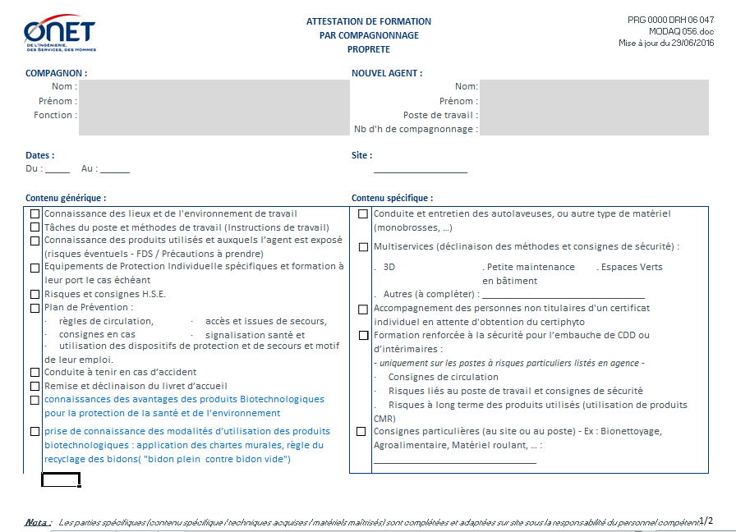
IMPORTANT Un impact FORMATION des salariés de la PROPRETE (travail en cours avec la DRH)
Obligation légale = La loi du 5 mars 2014 prévoit la mise en œuvre du CPF compte personnel formation. Tous les 6 ans, vous devez lors de l’entretien professionnel du salarié vérifier que le salarié a suivi au cours des 6 dernières années au moins une action de formations
Le Déploiement Innuscience va toucher l’ensemble de nos agents il permet donc de répondre à une partie de ce besoin
Etape 1 = Tracer les formations des agents via les fiches de compagnonnage – 1h minimum de formation en leur faisant signer une fiche de compagnonnage via support papier ou via la tablette
vos fiches de compagnonnage seront modifiées sous tablette
Vous devrez faire cocher à vos agents les éléments relatifs à la maîtrise des biotechnologies
Etape 2 = Elaboration d’un module de formation de 4h intégrant la formation aux produits biotechnologiques
OBJECTIF = Intégration de la formation à cette méthode dans le parcours d’intégration de tout nouveau salarié mais également en cours de contrat dans le cadre du CPF

Slide 20
Communication Salarié
Envoi d’un flyer salarié
Envoi pilote réalisé sur la DR de Ouest Atlantique avec les payes centralisées de novembre
Conditions avant envoi centralisé =
IRP informés
avoir informé le CHSCT de la démarche
Population = CDI + CDD présent à la date d’envoi des payes

Slide 21
5.L’absence d’odeur
Pas d’odeur = Pas de COV & Pas d’impact sur la santé des salariés et des collaborateurs du client
Communiquer en amont au client et au salarié sur l’absence d’odeur
« Si on communique à l’avance, on n’aura pas à gérer après de faux problèmes »
« Ce n’est pas l’odeur qui fait la propreté »
Des solutions alternatives naturelles d’odeur

Slide 22
PRESENTATION DU DILUMOB

Slide 23
ATELIER DEMONSTRATION
DILUMOB / INNUSCIENCE

Slide 24
PRECISIONS Nettoyage des Sols avec la NuAction 3
CAS | QUANTITE DE PRODUIT | DILUTION | SYSTÈME DE DILUTION
Cas n°1 = nettoyage sols en seau | Nombre de bouchons | Pré-dilution à 20% | DILUMOB
Cas n°2 = nettoyage sols avec petite autolaveuse | Nombre de bouchons | Pré-dilution à 20% | DILUMOB
Cas n°3 = nettoyage sols avec autolaveuse accompagnée (site sans possibilité Dilumob) | Dosage par buse par système Cube UNIDOSE (vissé sur bidon 5 ou 10 litres) | Réel réglé | Ex. de système UNIDOSE Prodim Pour plus de renseignements, contactez PRODIM
Cas n°4 = nettoyages sols avec autolaveuse autoportée | Dosage par buse par système Cube UNIDOSE (vissé sur bidon 5 ou 10 litres) OU mise en place d’une cuve de pré-dilution et bidons concentré 25 litres | Réel réglé | Ex. de Système UNIDOSE Prodim OU Cuve Pré-dilution Pour plus de renseignements, contactez PRODIM
ATTENTION= PENSER A VIDER VOTRE AUTOLAVEUSE A CHAQUE UTILISATION
POUR LA MAITRISE DE LA DILUTION ET EVITER LES ENCRASSEMENTS
METTRE LE VOLUME NECESSAIRE D’EAU A CHAQUE UTILISATION

Slide 25
DEMARRAGE AGENCE

Slide 26
Le Guide de Démarrage agence
ETAPES ET MODALITES PRATIQUES
DES FICHES CONSEILS TERRAIN

Slide 27
Guide de démarrage agence Sommaire
Planning de mise en place sur votre région
Planning de bascule de votre agence
Planning de commande des Dilumob
Préparation de la bascule
Définition du périmètre des sites
La communication l’élément clé du projet
L’impact sur votre organisation
La préparation des commandes et des stocks
Les test à réaliser
La Formation des salariés = un point fondamental
Fiches Conseils pour le démarrage
Après la bascule

Slide 28
Exemple Fiche conseil Communication Agent
Communication Agents | Conseils
Lui expliquer le nouveau fonctionnement en lui remettant le produit = Avantages pour sa santé /sécurité, suppression du risque chimique Lui expliquer la règle du nombre de Bouchons Lui expliquer qu’il a un produit de 1 L pré-dilué et qu’il va pouvoir avoir environ 1, 5 mois d’autonomie La règle du Bidon plein contre un bidon vide On ne jette plus de bidon On lui donne 2 bidons de 1 L lorsqu’un un bidon est vide, on lui redonne un plein ➔ plus de rupture produit | A ne SURTOUT pas faire = Déposer le produit sur site sans expliquer à l’agent Nos agents ne sont pas des chimistes : on ne leur parle plus en ml mais en nombre de bouchons, on simplifie la gestion pour mieux maîtriser les dilutions Prenez bien prendre le temps d’expliquer à l’agent, c’est lui qui fera la différence sur le terrain Pour simplifier la communication avec vos agents sur les produits, vous pouvez leur parler en couleur, VERT = le sol, ROSE = les sanitaires, BLEU = Toutes surfaces

Slide 29
Planning de bascule de votre agence
Date limite de bascule fixée par la REGION :
31/03/2018
Date de Bascule AGENCE
Date Formation
janvier 2018
Qu’est ce que la Bascule AGENCE = la bascule agence est la date à partir de laquelle il n’y a plus de commande de chimie classique sur le périmètre de sites définis passant en Innuscience
Date de Bascule AGENCE = à fixer par chaque agence en fonction de sa maturité sur la mise en place des produits dans la limite de la Date de Bascule REGIONALE : 31/03/2018
L

Slide 30
Planning de commande des Dilumob
N° | Libellé étape | Semaine | Date proposée
1 | Formation DR déploiement Innuscience | Semaine N | Entre le 25 & 26 janvier
2 | Saisie des commandes de Dilumob agence | Semaine N+1 | Entre le 29/01 et 02/02
3 | Validation Dates de Tournée Paramétrage des Dilumob de Prodim dans les agences ONET | Semaine N+2 | Du 29/01 au 02/02
4 | *Envoi par Prodim des Dilumob dans les agences après réception commande eproc chez PRODIM *Paramétrage et mise en service du Dilumob par le technicien PRODIM dans les agences : Présentation Dilumob, mise en place équipements bidons, branchement, formation à l’utilisation, question – réponses (durée 2 heures) | Semaine N+2 à N+7 | Du 01/02 au 28/02
6 | Installation et Paramétrage des Dilumob site |  | De Février à mars
7 | Date limite de Bascule de l’agence sur le périmètre Innuscience | Semaine N+12 | Fin Mars

Slide 31
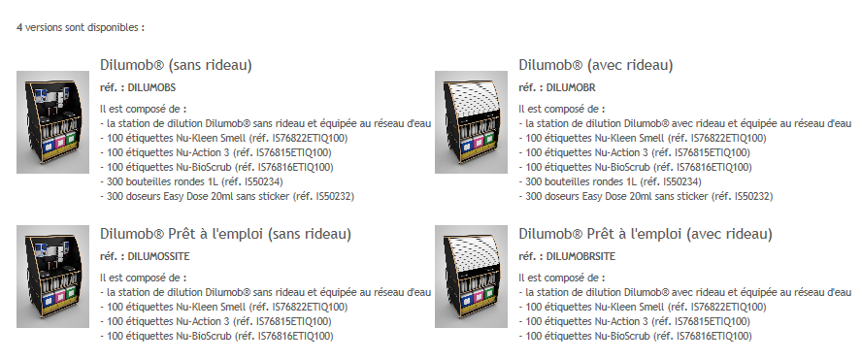
Saisie des Commandes dans e-proc
ATTENTION - Date limite de saisie des commandes de DILUMOB dans eproc par les agences = 02/02/2017
1- Les 4 références de DILUMOB = Dilumob agence avec et sans rideau/ Dilumob site avec et sans rideau

Slide 32
Saisie des Commandes Saisie des commandes dans e-proc
Commande du Dilumob = Saisir la référence de Dilumob correspondant à votre commande votre agence
Commande des Produits Innuscience =
Attention = lors de la commande du premier DILUMOB sur une agence ou une antenne les 3 bidons de 25 L de Nu Bio Scrub, Nu Kleen Smell et Nu Action 3 sont OFFERTS !! (valeur 647,60 H.T) ➔ Utilisation pour une durée de 3 à 4 mois dans vos agences Ne pas saisir les 3 références produits de 25 L Innuscience uniquement pour cette première commande, ils vous seront fournis automatiquement par PRODIM dans le cadre de cette première commande associée au Dilumob agence
Commande des Bouteilles Doseurs easy-dose 1 L
Point de vigilance = dotation initiale Dilumob agence = 300 bouteilles
Calculez bien le nombre de bouteilles nécessaires à votre bon fonctionnement pour ne pas vous trouver en rupture !! Multiplier ce nombre par au moins deux pour gérer le remplissage du produit (règle du plein contre vide) (ex = ONET Essonne : 600 salariés – 1700 Bouteilles easy dose) -Idem pour le nombre d’étiquettes !
Commande des pulvérisateurs
Attente références PRODIM
Point de vigilance = Conseils pensez aux codes des têtes de pulvérisateurs associées aux couleurs produits
Commande Dilumob = Attention la commande de DILUMOB va être automatiquement intégrée dans la route logistique. Pour recevoir la commande à la date convenue dans le planning de déploiement, envoyer en même temps que votre commande un mail à l’attention de Patrick Di Raimondo, pour que la commande soit bien dissociée

Slide 33
Règle de Livraison des DILUMOBS
LES DILUMOB PRESENTS DANS LE FICHIER DES COMMANDES PREVISIONNELLES
Livraison courant février pour les Dilumob agences
LES DILUMOB NON PRESENTS DANS LE FICHIER DES COMMANDES PREVISIONNELLES = COMMANDES COMPLEMENTAIRES
Délai de fabrication d’un DILUMOB = un mois
Délai de mise en place du DILUMOB = à partir du moment où le déploiement est terminé sur la région ➔ donc à partir du 31 mars

Slide 34
Préparation Paramétrage du Dilumob
En parallèle de la saisie dans e-proc, appelez votre commercial PRODIM pour lui expliquer les spécificités de paramétrage attendues au niveau du Dilumob
1/ Quelle est votre débit de pression d’eau - si vous avez des problèmes de pression d’eau, signalez le de façon à ce que le technicien PRODIM vous fasse réglage adapté !
2/ Savoir si vous souhaitez une arrivée d’eau à droite ou à gauche pour préparation à l’avance
4/ Paramétrage du Dilumob
DILUMOB SITE
En fonction de la taille de votre site, précisez si le paramétrage en prêt à l’emploi vous convient ou bien si vous avez besoin d’une partie de pré-dilution à 20%

Slide 35
Réception des Dilumob dans votre agence
Point important =
Lors de la réception du Dilumob par le transporteur, pensez à le déballer et à faire des réserves au transporteur si vous avez le moindre doute
Cela permet d’éviter des litiges éventuels

Slide 36
Installation et Paramétrage du Dilumob dans votre agence
Le principe est le suivant :
Date | Actions
29/01 au 02/02 | Prodim propose au DER un calendrier d’intervention optimisé entre le 05/02 et le 28/02 en concertation préalable avec les agences
 | Le DER valide à son tour la faisabilité des dates en concertation avec les directeurs d’agence Validation Conjointe entre le DER et PRODIM Diffusion du calendrier d’intervention à l’équipe projet
 | Les DA bloquent leurs équipes sur les délais déterminés
ATTENTION | LES EQUIPES ONET ET PRODIM DEVRONT ETRE DISPONIBLES SUR LES DATES BLOQUEES

Slide 37
Post Bascule
Effectuer des points réguliers avec vos sites pour contrôler et adapter si besoin la dilution mise en place pour les chartes murales
Fournir à vos agents des fiches de suivi produits
Points de vigilance =
Aucune manipulation ne doit être faite sur le paramétrage du Dilumob par les agences « On ne bricole pas avec le Dilumob »
Afin de contrôler la dilution, pensez à définir avec votre contact PRODIM un contrôle à une fréquence déterminée, en effet, la maîtrise de la dilution est le cœur du dispositif!
Si un dilumob change de site ou revient à l’agence, impérativement contacter PRODIM pour le déménagement et le réglage (en effet chaque site a une pression d’eau différente pouvant impacter la dilution, d’où le pré-réglage).

Slide 38
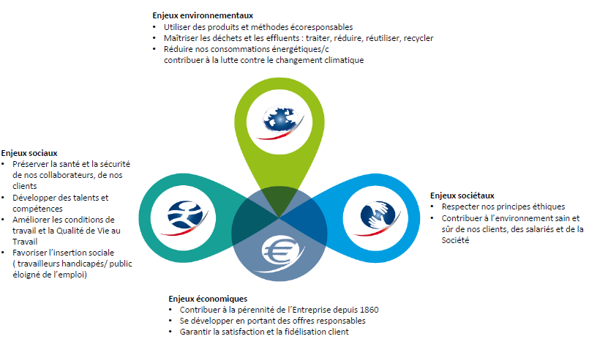
Conclusion :
Un Projet en PHASE avec notre Politique
Développement Responsable

